Slide 1
আজকের ক্লাসে সবাইকে স্বাগত

Slide 2
পরিচিতি
মোছাঃ মারুফা বেগম
প্রধান শিক্ষক
খগা বড়বাড়ী বালিকা দ্বিমুখী উচ্চ বিদ্যালয়
ডিমলা, নীলফামারী।
ইমেইলঃmarufabegumliza@mail.com
শ্রেণিঃ ষষ্ঠ
বিষয়ঃবাংলা প্রথম পত্র (গদ্য)
সময়ঃ 4০ মিনিট
তারিখঃ ০1/০২/২০২১ খ্রিঃ

Slide 3
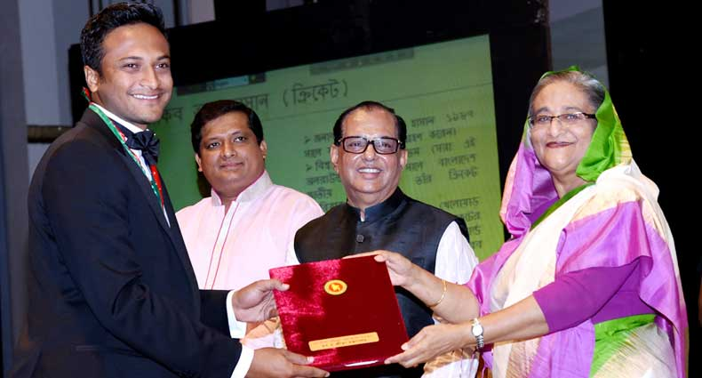
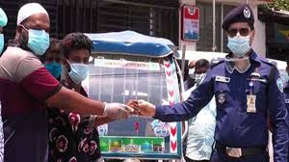
ছবিগুলো লক্ষ্য কর
ক্রিকেট খেলায় বিজয় অর্জনের জন্য পুরষ্কার।
৬১ লাখ টাকা ফেরত দেওয়ার পুরস্কার 'অটোরিক্সা ড্রাইভারকে
পুরস্কার দেওয়া হচ্ছে।

Slide 4
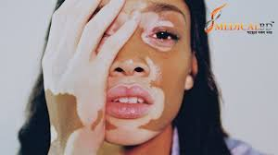
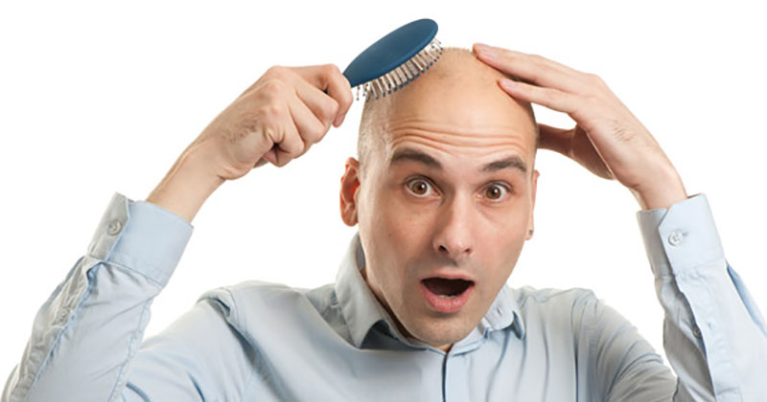
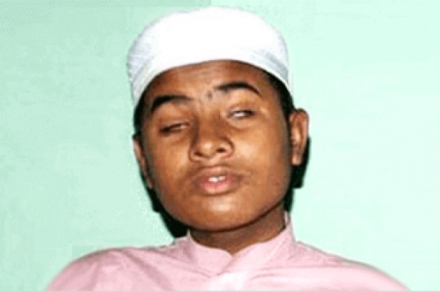
নিচের চিত্রগুলো লক্ষ্য কর
এগুলো কিসের চিত্র লক্ষ্য করছ?

Slide 5
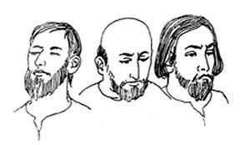
আজকের পাঠ
সততার পুরুস্কার
মুহাম্মদ শহীদুল্লাহ

Slide 6
শিখনফল
এই পাঠ শেষে শিক্ষার্থীরা....
মুহম্মদ শহীদুল্লাহ এর সংক্ষিপ্ত পরিচয় দিতে পারবে;
শুদ্ধ উচ্চারণে পাঠটি পড়তে পারবে;
শব্দের অর্থ বলতে পারবে ও বাক্যে প্রয়োগ করতে পারবে;
সততা ও নৈতিক মূল্যবোধের পরিচয় দিতে পারবে ।

Slide 7
পিতা:
মফিজউদ্দীন আহমদ
লেখক পরিচিতি
উল্লেখযোগ্য গ্রন্থগুলি:
সিন্দবাদ সওদাগরের গল্প, ভাষা ও সাহিত্য, বাঙ্গালা ব্যাকরণ, দীওয়ান-ই-হাফিজ, শিকওয়াহ ও জওয়াব-ই-শিকওয়াহ, রুবাইয়াত-ই-উমর খয়্যাম, পদ্মাবতী, বাংলা সাহিত্যের কথা, বিদ্যাপতি শতক, সাহিত্যের ইতিহাস, বাঙ্গালা ভাষার ইতিবৃত্ত, কুরআন শরীফ, অমরকাব্য, সেকালের রূপকথা
জন্ম: ১৮৮৫ সালের ১০ জুলাই পশ্চিমবঙ্গের চবিবশ পরগনা জেলার পেয়ারা গ্রামে
ডক্টর মুহম্মদ শহীদুল্লাহ
মৃত্যু:
১৯৬৯ সালের ১৩ জুলাই
ডক্টর মুহম্মদ শহীদুল্লাহ
ঢাকায় মৃত্যুবরণ করেন

Slide 8
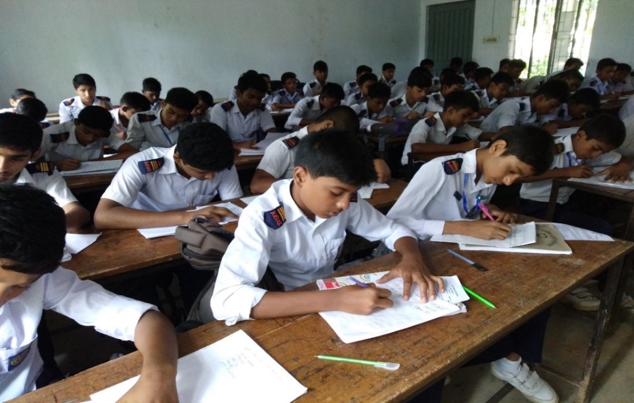
১। মুহম্মদ শহীদুল্লাহ কত সালে জন্মগ্রহণ করেন?
এ
ক
ক
কা
জ
ক. 1965
খ. 1885
গ. 1875
ঘ. 1986
২। মুহম্মদ শহীদুল্লাহর অসাধারণ পাণ্ডিত্যের পরিচয় পাওয়া যায়
ক. সাহিত্য রচনায়
খ. ব্যাকরণ
গ. বাংলা ভাষা ও সাহিত্যের ইতিহাস রচনায়
ঘ. গল্প-উপন্যাস রচনায়
৩। মুহম্মদ শহীদুল্লাহ কত খ্রিস্টাব্দে ইন্তেকাল করেন?
ক. 1949
খ. 1959
গ. 1969
ঘ. 1979

Slide 9
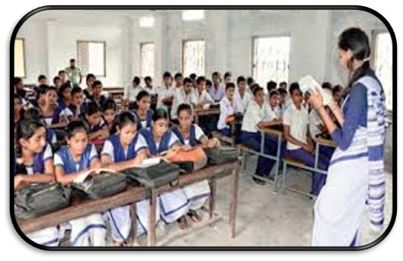
আদর্শ পাঠ

Slide 10
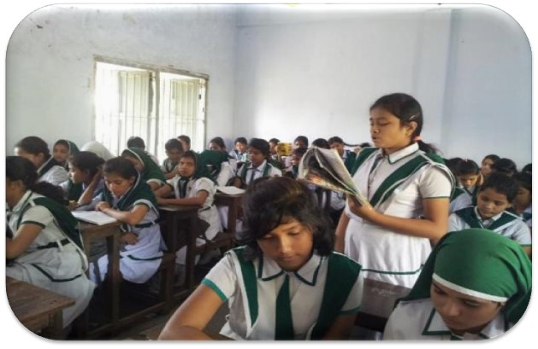
সরব পাঠ

Slide 11
সেকালে্ ইহুদি বংশে তিনটি লোক ছিল-একজনের সর্বাঙ্গে ধবল, একজনের মাথায় টাক, আরেক জনের দুই চোখ অন্ধ। আল্লাহ তাহাদের পরীক্ষার জন্য তাহাদের কাছে এক ফেরেশতা পাঠাইলেন। ফেরেশতা হইলেন আল্লাহর দূত। তাহারা নূরের তৈয়ারী এমনি কেহ তাহাদিগকে দেখিতে পায় না। আল্লাহর হুকুমে তাঁহারা সকল কাজ করিয়া থাকেন।ফেরেশতা মানুষের রূপ ধরিয়া প্রথমে ধবলরোগীর নিকটে আসিলেন। তিনি তাহাকে বলিলেন, কী তুমি সবচেয়ে ভালোবাসো?ধবলরোগী বলিল, আহা! আমার গায়ের রং যদি ভালো হয়। সকলে যে আমাকে বড় ঘৃণা করে।স্বগীয় দূত তাহার গায়ে হাত বুলাইয়া দিলেন।তাহার রোগ সারিয়া গেল। তাহার গায়ের চামড়া ভালো হইল।তারপর আল্লাহর দূত পুনরায় তাহাকে জিজ্ঞাসা করিলেন, এখন তুমি কী চাও?
সে বলিল, আমি উট চাই। দূত তাহাকে একটি গাভিন উট দিয়া বলিলেন, এই লও। ইহাতে তোমার ভাগ্য খুলিবে।তারপর সেই ফেরেশতা টাকওয়ালার কাছে গিয়া বলিলেন, কী তুমি সবেচেয়ে ভালোবাসো? সে বলিল, আহা! আমার এই রোগ যদি সারিয়া যায়।যদি আমার মাথায় চুল ওঠে! আল্লাহর দূত তাহার মাথায় হাত বুলাইয়া দিলেন। তাহার টাক সারিয়া গেল। তাহার মাথায় চুল গজাইল। দূত পুনরায় বলিলেন, এখন তুমি কী চাও?সে বলিল, গাভী। তিনি তাহাকে একটি গাভিন গাভী দিয়া বলিলেন, এই লও। ইহাতে তোমার ভাগ্য খুলিবে।তারপর স্বর্গীয় দূত অন্ধের কাছে গেলেন। গিয়া বলিলেন, কী তুমি সবচেয়ে ভালোবাসো?
সে বলিল, আল্লাহ আমার চোখ ভালো করিয়া দিন। আমি যেন লোকের মুখ দেখিতে পাই।

Slide 12
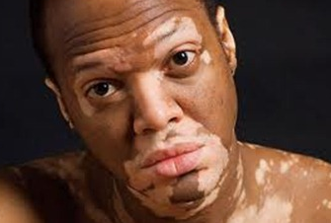
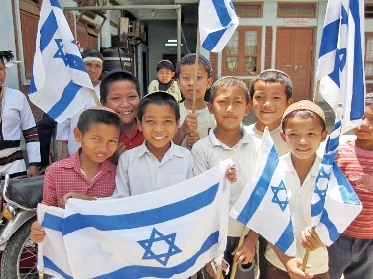
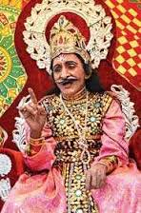
শব্দ
ছবি
অর্থ
এসো জেনে নেই
ধবল
সাদা (এখানে কুষ্ঠরোগ অর্থে ব্যবহৃত হয়েছে)
ইহুদি
হযরত মুসা (আ:) প্রবর্তিত ধর্মের অনুসারী
আমির
প্রধান/ ধনী/ ধনবান/ সম্ভ্রান্তলোক
নুর
জ্যোতি / আলো

Slide 13
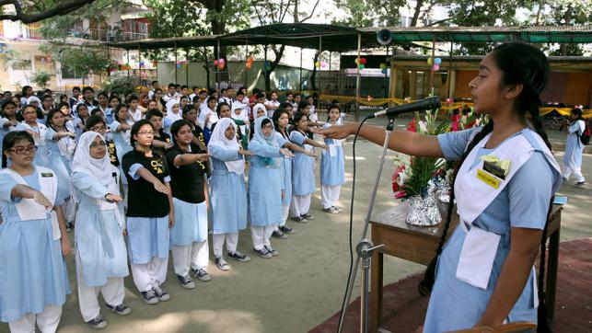
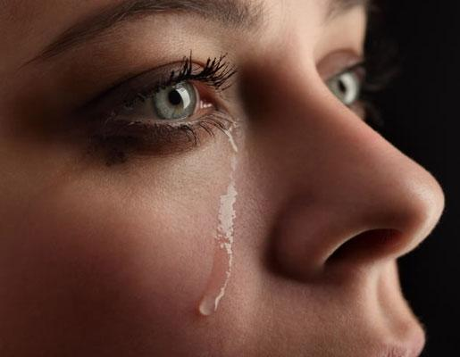
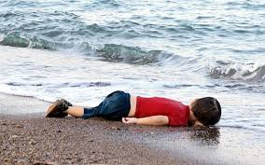
শব্দ
ছবি
অর্থ
কসম
শপথ
বেজার
অখুশি / অসন্তুষ্ট
সর্বাঙ্গ
সারা-শরীর

Slide 14
জোড়ায় কাজ
ধবল, নুর, সর্বাঙ্গ -শব্দগুলোর অর্থসহ তিনটি করে বাক্য লিখ।

Slide 15
গল্প পরিচিতি
সতাতার পুরস্কার গল্পটি ড. মুহম্মদ শহীদুল্লাহর রচনাবলী গ্রন্থের অর্ন্তগত। এটি একটি নৈতিক শিক্ষামূলক গল্প। হাদিসের কাহিণী অবলম্বনে এটি রচিত। তিনজন ইহুদী গোত্রের মানুষের ওপর ফেরেশতার পরীক্ষার মধ্য দিয়ে গল্পের মূলবক্তব্য প্রতিফলিত হয়েছে।
তিনজন মানুষঃ ১/ ধবলরোগী বা সাদা
২/ টাকওয়ালা
৩/ অন্ধ
পূরস্কার পেলেনঃ উট, গাভী, ছাগল।

Slide 16
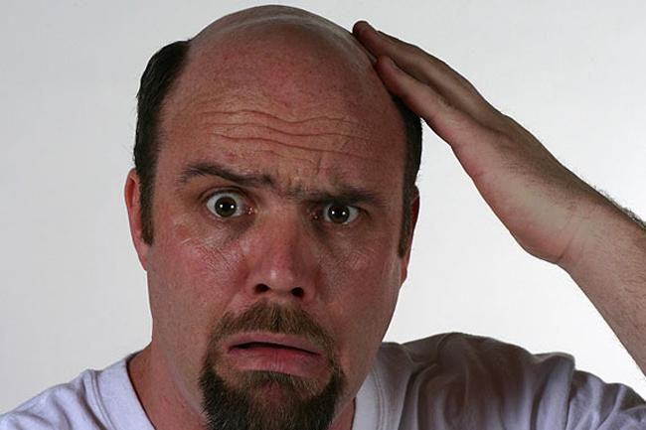
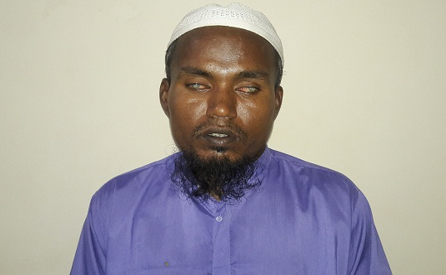
সেকালে ইহুদি বংশে তিনটি লোক ছিল-
একজনের সর্বাঙ্গে ধবল
একজনের মাথায় টাক এবং
আরেক জনের দুই চোখ অন্ধ
আল্লাহ তাহাদের পরীক্ষার জন্য তাহাদের কাছে এক ফেরেশতা পাঠালেন। ফেরেশতা হইলেন আল্লাহর দূত। তাহারা নুরের তৈয়ারী।

Slide 17
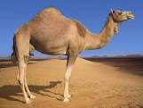
ধবল রোগী
ফেরেশতা মানুষের রূপ ধরিয়া প্রথমে ধবলরোগী নিকট আসিলেন। তাহার গায়ে হাত বুলাইয়া দিলেন। এতে তাহার রোগ সারিয়া গেল। অতঃপর তাহাকে একটা গাভিন উট দিয়া বলিলেন, ইহাতে তোমার ভাগ্য খুলিবে।

Slide 18
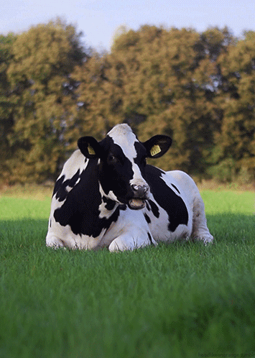
টাকওয়ালা
তারপর সেই ফেরেশতা টাকওয়ালার কাছে গেলেন,তার মাথায় হাত বুলিয়ে নিলেন। তাহার মাথায় চুল গজাইল। সে একটা গাই চাইল। তাহাকে একটি গাভিন গাই দিয়া বলিলেন, এই লও ইহাতে তোমার ভাগ্য খুলিবে।

Slide 19
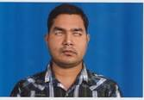
অন্ধ
তারপর সেই ফেরেশতা টাকওয়ালার কাছে গেলেন,তার মাথায় হাত বুলিয়ে নিলেন। তাহার মাথায় চুল গজাইল। সে একটা গাই চাইল। তাহাকে একটি গাভিন গাই দিয়া বলিলেন, ইহাতে তোমার ভাগ্য খুলিবে।

Slide 20
কিছুদিন পর আবার সেই ফেরেশতা পুর্বের মতো মানুষের রুপ ধরিয়া সেই তিন ব্যাক্তির নিকট উপস্থিত হয়ে সাহায্যের আবেদন করেন। ধবল ও টাকওয়ালা তাহাকে সাহায্য করতে অস্বীকার করে, কিন্তু অন্ধ ব্যাক্তি পূর্বের কথা স্বীকার করে ফেরেশতাকে সাহায্য করতে চাইলে। ফেরেশতা তখন বলিলেন, বাস্ তোমার জিনিস তোমারি থাক। তোমাদের পরীক্ষা লওয়া হইল। আল্লাহ
তোমার উপর খুশি হইয়াছেন আর তাহাদের উপর বেজার হইয়াছেন।

Slide 21
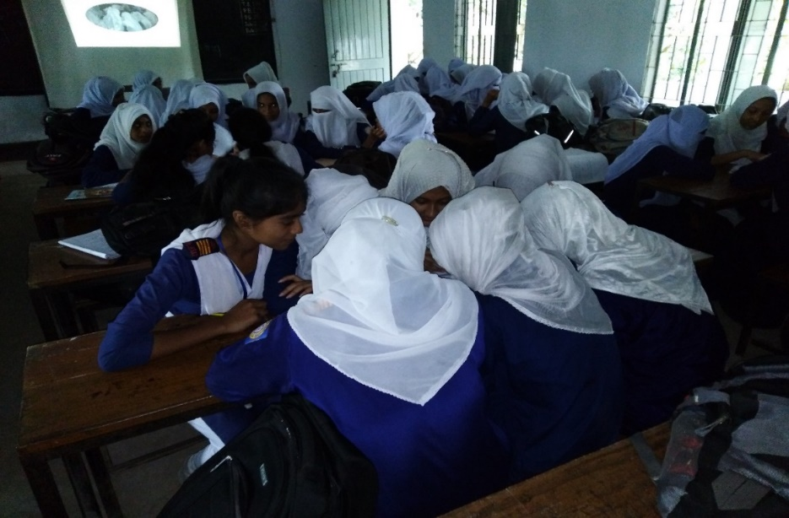
দলীয় কাজ
ফেরেস্তা কাকে বলেছিলেন- তোমার জিনিস তোমার থাক, এবং কেন বলেছিলেন?
সমাধান
ফেরেস্তা অন্ধ লোককে বলেছিলেন তোমার জিনিস তোমার থাক।
কারণ অন্ধ লোকটি পূর্বের কথা স্বীকার করে ফেরেশতাকে সাহায্য করতে চাইলে। ফেরেশতা তখন বলিলেন, বাস্ তোমার জিনিস তোমারি থাক। তোমাদের পরীক্ষা লওয়া হইল। আল্লাহ তোমার উপর খুশি
হইয়াছেন আর তাহাদের উপর বেজার হইয়াছেনা।

Slide 22
মূল্যায়ন
সততার পুরুস্কার গল্পের লেখক কে
মুহাম্মদ শহীদুল্লাহ
নুর শব্দের অর্থ কী?
জ্যোতি/আলো
উট
ধবল রোগী ফেরেশতার কাছে কী চাইল
গাই
টাকওয়ালা ফেরেশতার নিকট কী চাইলেন
ছাগল
অন্ধ ফেরেশতার নিকট কী চাইলেন
মানুষ রূপ
ফেরেশতা প্রথমে কী রূপ ধারণ করেছিলেন

Slide 23
বাড়ির কাজ
তোমার দেখা একজন ব্যক্তির সততার পরিচয় নিজের ভাষায় লিখে আনবে।

Slide 24
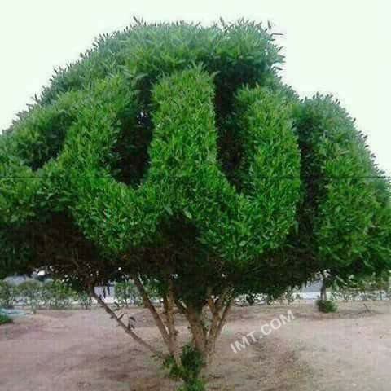
সকলকে ধন্যবাদ

